Slide 1
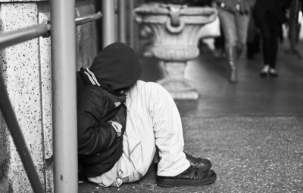
MARGINACIÓN Y DISCRIMINACIÓN:
Marginación: apartar a las personas de la sociedad contra su voluntad.
Discriminación: trato inferior a algunas personas, negando sus derechos por diversos motivos.

Slide 2
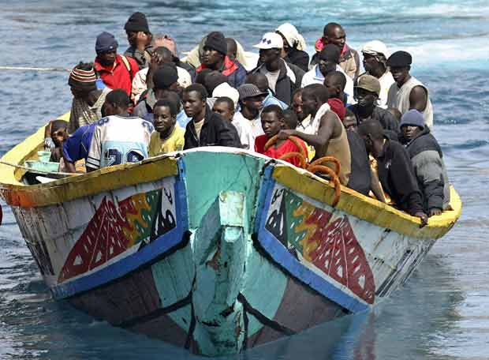
Migraciones
Migración: desplazamiento de personas de un país a otro.
Inmigración: desplazamiento desde el punto de vista del país de llegada.
Emigración: desplazamiento desde el punto de vista del país de origen.

Slide 3
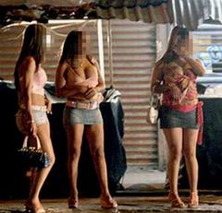
RECHAZO AL INMIGRANTE Y CAUSAS:
Se suele rechazar al inmigrante por considerarle una amenaza potencial.
Frecuentemente se los relaciona con:
1.Mendicidad.
2.Prostitución.
3.Delincuencia.

Slide 4
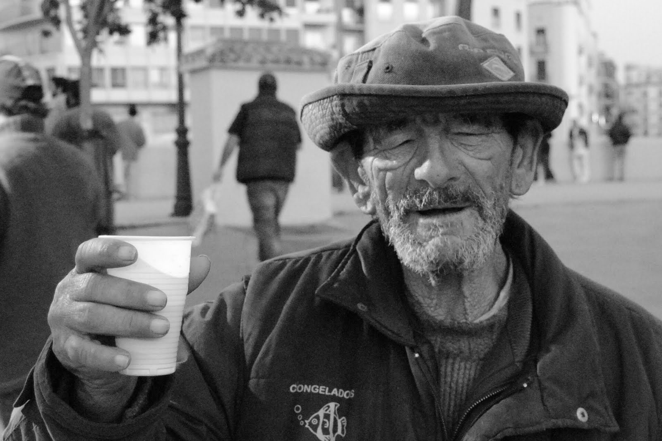
POBREZA:
Condición humana que priva a una persona de recursos, capacidades, seguridad, etc. que son necesarios para disfrutar de una vida digna.

Slide 5
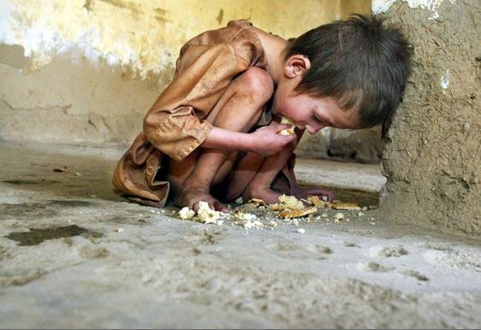
CAUSAS DE LA POBREZA:
Explotación de los más débiles y marginación de los menos útiles.
Deterioro de los recursos naturales.
Aceptación de la pobreza.
Carencia de conocimientos para salir de la pobreza.

Slide 6
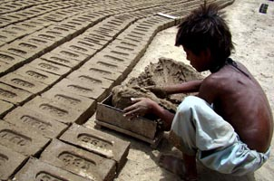
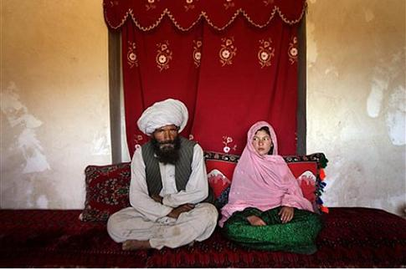
DISCRIMINACIÓN POR EDAD:
Discriminación por infancia:
1.Ausencia del registro civil.
2.Explotación infantil.
3.Matrimonio infantil.
4.Explotación de niños y niñas.
5.Situación de conflicto
6.VIH/SIDA.
7.Falta de escolarización.

Slide 7
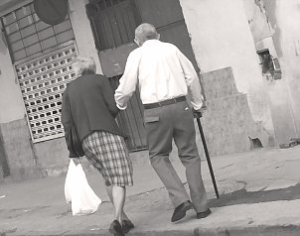
DISCRIMINACIÓN DE LA 3ª EDAD:
En el momento en el que no pueden contribuir trabajando al desarrollo de la sociedad industrial, por lo que quedan aislados y desintegrados.
Los progresos de la medicina han aumentado la esperanza de vida.

Slide 8
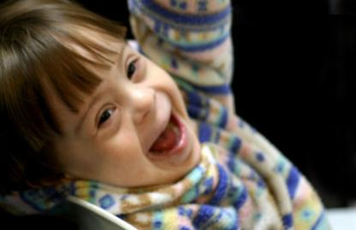
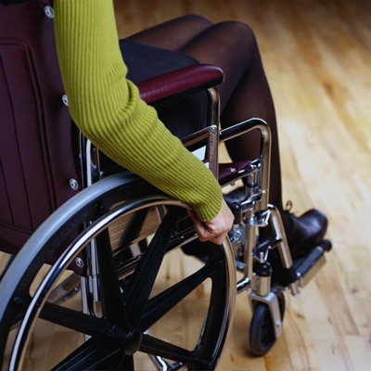
DISCRIMINACIÓN POR DISCAPACIDAD:
Diferencia entre:
-Deficiencia: persona con limitaciones físicas.
-Discapacidad: deficiencia que impide la participación y puede ser individual o social.

Slide 9
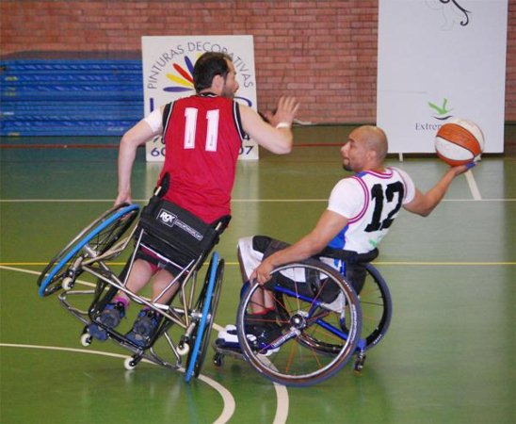
DISCRIMINACIÓN POR DISCAPACIDAD:
Actúa en tres ámbitos:
1.Ámbito educativo: enseñanza adaptada.
2.Ámbito laboral: participación en el proceso productivo.
3.Ámbito social: acceso a bienes de consumo.

Slide 10
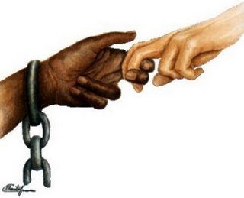
DISCRIMINACIÓN POR ETNIA:
Racismo: discriminación de personas por razones de raza que actúa contra la igualdad de todos.
Combatir el racismo es tarea de la sociedad mediante la integración social y la igualdad.

Slide 11
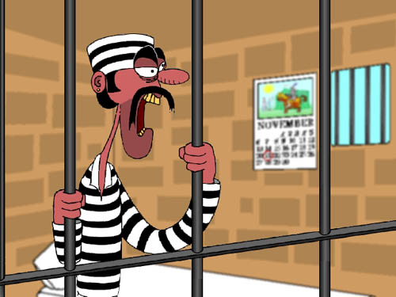
REFLEXIÓN ÉTICA SOBRE LA MARGINACIÓN:
La sociedad no debe rechazar a ninguno de sus miembros.
No se considera marginación cuando hay condenas o medidas de seguridad:
-Cuando hay una pena de prisión o destierro.
-Cuando hay una multa.
-Cuando hay alguna prohibición.

Slide 12
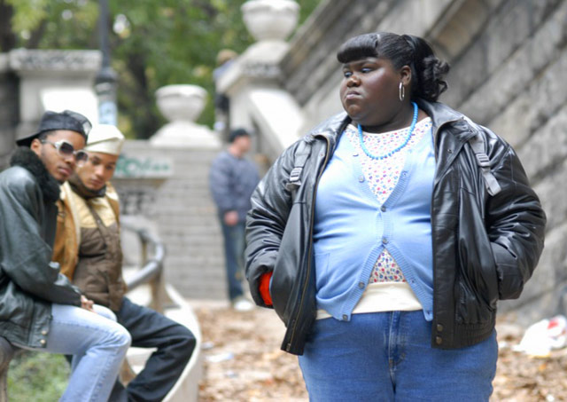
REFLEXIÓN ÉTICA SOBRE LA DISCRIMINACIÓN:
La sociedad discrimina a quien es diferente del modelo de normalidad que se establece.
Las diferencias enriquecen nuestra sociedad.
El sujeto discriminado debe luchar por incluirse en la sociedad.

Slide 13
LA GLOBALIZACIÓN Y SUS CONSECUENCIAS:

Slide 14
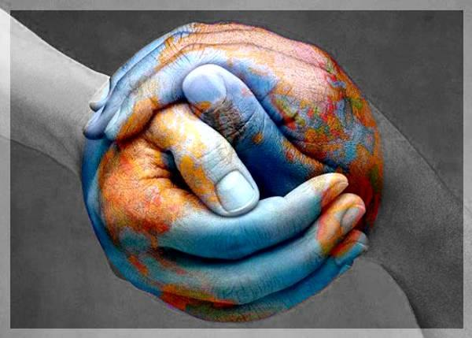
LA GLOBALIZACIÓN:
Globalización: comunicación entre los distintos países del mundo, para cubrir sus intereses.
Interdependencia: dinámica entre países que comparten un conjunto común de principios.

Slide 15

FACTORES QUE PROVOCAN LA INTERDEPENDENCIA:
Aumento del intercambio de bienes y servicios entre los países.
Aumento del intercambio de capitales entre unos países y otros.
Difusión y avance de la tecnología.

Slide 16
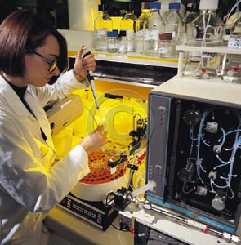
FACTORES QUE DEFINEN LA GLOBALIZACIÓN:
La ciencia y la tecnología.
Trabajadores cualificados.
Aumento de los movimientos migratorios.
Comunicación entre países gracias a las tecnologías.

Slide 17
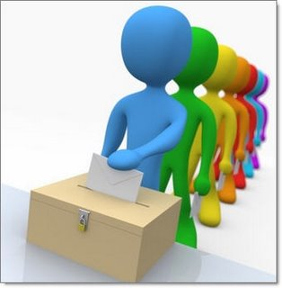
VENTAJAS DE LA GLOBALIZACIÓN:
1. Económicas: alto crecimiento que acaba con los males de un país.
2. Políticas: intervención de los ciudadanos en la política.
3. Culturales: los países intercambian bienes e ideas culturales.
4. Medioambientales: el conocimiento científico desarrolla tecnologías que no lo dañen.

Slide 18
CONSECUENCIAS DEL DESARROLLO:

Slide 19
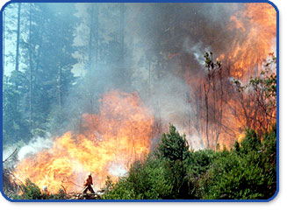
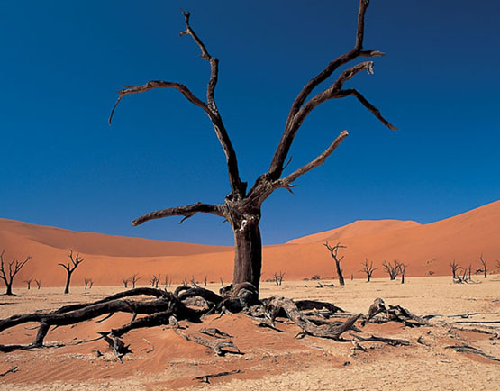
CONSECUENCIAS MEDIOAMBIENTALES:
Deterioro del medioambientales por acción del ser humano.
-Tipos:
1.Directas: provocadas de forma intencionada por el ser humano.
2.Indirectas: provocados por nuestra forma de vida o el mal uso de los recursos.

Slide 20
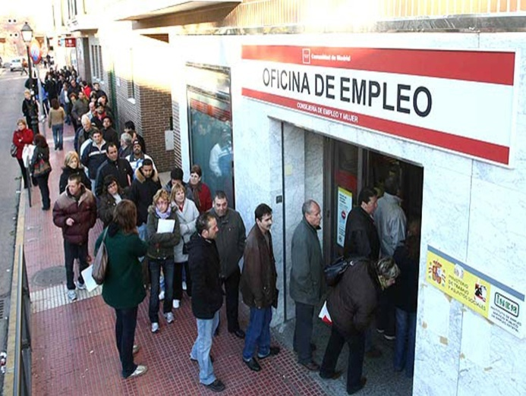
CONSECUENCIAS ECONÓMICAS:
Deslocalización: producción en países subdesarrollados y dirección en países desarrollados.
Inseguridad laboral: paro en países desarrollados y explotación en los pobres.
Mundo polarizado: los países ricos se enriquecen y los pobres empobrecen.

Slide 21
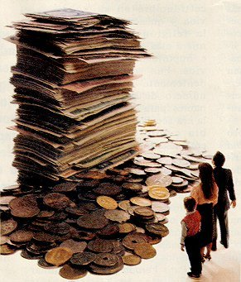
Endeudamiento: países pobres que están en deuda económica con los ricos.
No apertura al comercio: no quieren comprar productos de países subdesarrollados, pero si vender los suyos.

Slide 22
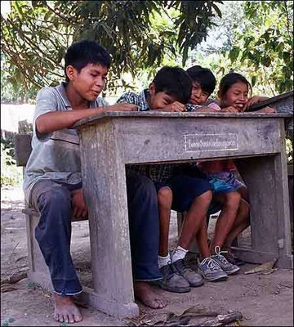
CONSECUENCIAS CULTURALES:
Problemas de identidad: acostumbrarse al estilo de vida desarrollado.
Problemas de acceso a la educación: en los países pobres no se garantiza la educación.
Problemas de cooperación: los países desarrollados tienen mejores recursos y no los comparten.

Slide 23

CONSECUENCIAS POLÍTICAS:
Reparto del poder político.
Los principales actores son los Estados-Nacionales.
Organizaciones transnacionales: instituciones que persiguen fines globales.

Slide 24
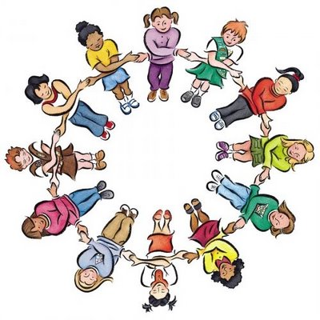
DIMENSIONES DE LA POLÍTICA A LAS QUE AFECTA:
Soberanía estatal.
Desarrollo democrático.
Desvanecimiento de la responsabilidad.
Falsas apreciaciones.
Ciudadanía cosmopolita.

Slide 25
PODER Y MEDIOS DE COMUNICACIÓN:

Slide 26
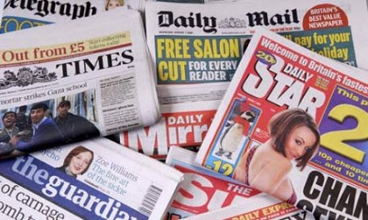
MEDIOS TRADICIONALES:
Relaciones entre el poder y los medios de comunicación:
-El poder sobre los medios de comunicación es deseado por el poder político.
-Sus funciones son:
1.Generar riqueza.
2.Informar.
3.Entretener.
4.Educar.

Slide 27

MEDIOS DE COMUNICACIÓN COMO PODER:
Forman parte de las grandes empresas .
Las empresas tienen ideas que influyen en la objetividad.
Sus aspectos son:
1.La selección .
2.El enfoque.
3.El momento de la publicación.

Slide 28

INTERNET:
Internet permite ejercer la libertad de prensa de manera efectiva.
Ventajas:
-Rapidez.
-El medio no es ningún impedimento.
-No existe la presión.
-Certificado electrónico.
Desventajas:
-Exceso de información.
-Mayor sentido crítico.
-Menos intimidad.
-La rapidez deteriora la calidad.

